Slide 1


^{LỚP} 3
Tuần 22

Slide 2

Ôn bài cũ
1. Viết dấu x vào ô trống đặt trước tháng có 31 ngày:
x
x
Tháng 1
Tháng 7
Tháng 2
x
Tháng 8
x
Tháng 3
Tháng 9
x
Tháng 4
Tháng 10
x
Tháng 5
Tháng 11
Đáp án
x
Tháng 6
Tháng 12

Slide 3
Ôn bài cũ
Viết số hoặc chữ thích hợp vào chỗ chấm :
Nếu ngày 25 tháng 5 là chủ nhật thì ngày 1 tháng 6 cùng năm đó là .........................
Các ngày chủ nhật trong tháng 6 là các ngày ............................................................
Chủ nhật
1, 8, 15, 22, 29.
Tháng 6
Thứ hai |  | 2 | 9 | 16 | 23 30
Thứ ba |  | 3 | 10 | 17 | 24
Thứ tư |  | 4 | 11 | 18 | 25
Thứ năm |  | 5 | 12 | 19 | 26
Thứ sáu |  | 6 | 13 | 20 | 27
Thứ bảy |  | 7 | 14 | 21 | 28
Chủ nhật | 1 | 8 | 15 | 22 | 29
Đáp án
Chủ nhật
1
8
15
22
29

Slide 4

Hình tròn,
Tâm,
Đường kính,
Bán kính.

Slide 5



Mục tiêu
Có biểu tượng về hình tròn. Biết được tâm, bán kính, đường kính của hình tròn.
Bước đầu biết dùng com pa để vẽ được hình tròn có tâm và bán kính cho trước.

Slide 6



Giới thiệu hình tròn
M
Bán kính
A
o
B
Gấp 2 lần
Đường kính
Mặt đồng hồ hình tròn
Tâm o
Trong một hình tròn:
Nhận xét:
● Tâm O là trung điểm của đường kính AB.
● Độ dài đường kính gấp hai lần độ dài bán kính.

Slide 7
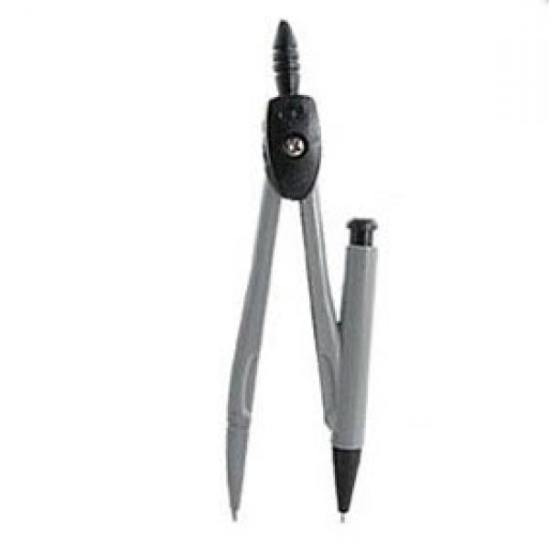
Vẽ hình tròn
Dụng cụ vẽ hình tròn: compa
Đây là nơi cầm và xoay một vòng để vẽ nên hình tròn.
Phần đầu bút chì quay trên giấy để vẽ hình tròn.
Phần đỉnh nhọn đặt vào giấy là tâm của hình tròn.

Slide 8
Vẽ hình tròn
Đặt đầu có đỉnh nhọn vào đúng tâm O
Mô tả cách vẽ hình tròn bán kính 2cm
Đánh dấu tâm O
.
Mở rộng compa và đo trên thước kẻ khoảng cách là 2cm
2cm
0
1
2
3
4
5
2cm
0
1
2
3
4
5

Slide 9

Thực hành
Bài tập

Slide 10
Bài 1. Nêu tên các bán kính, đường kính có trong mỗi hình tròn.
P
Bán kính:
ON, OM, OP, OQ
M
N
Đường kính:
PQ, MN
Q

Slide 11
Bài 2. Em hãy vẽ hình tròn có:
a) Tâm O, bán kính 2cm;
b) Tâm I, bán kính 3cm;
2cm
O
3cm
0
1
2
3
4
5
I
0
1
2
3
4
5

Slide 12
Bài 3.
a. Vẽ bán kính OM, đường kính CD trong hình tròn sau:
C
M
O
D
b) Câu nào đúng, câu nào sai?
- Độ dài đoạn thẳng OC dài hơn độ dài đoạn thẳng OD.
S
- Độ dài đoạn thẳng OC ngắn hơn độ dài đoạn thẳng OM.
S
- Độ dài đoạn thẳng OC bằng một phần hai độ dài đoạn thẳng CD.
Đ

Slide 13
Dặn dò
Xem và thực hành lại các bài tập.
Tập vẽ hình tròn bằng compa.
Chuẩn bị bài: Nhân số có bốn chữ số với số có một chữ số/113.

Slide 14

TIẾT HỌC ĐẾN ĐÂY LÀ KẾT THÚC

